Slide 1
APACHE SPARK STREAMING
MÔN: ĐÁNH GIÁ HIỆU NĂNG MẠNG MÁY TÍNH
GIẢNG VIÊN HƯỚNG DẪN : ĐẶNG LÊ BẢO CHƯƠNG
Nhóm 4

Slide 2
Lịch sử hình thành Big-Data
2014
Apache Spark ra đời, giúp xử lý dữ liệu nhanh hơn.
Thuật ngữ "big data" được sử dụng lần đầu tiên
Big data trở thành một trong những yếu tố quan trọng nhất của kinh doanh và công nghệ.
2005
2020
Biểu đồ phát triển của BIGDATA
Notes:
Hiện nay,có thể dễ dàng nhận thấy rằng big data đang ngày càng trở nên quan trọng và phổ biến hơn trong cuộc sống và kinh doanh. Các công nghệ liên quan đến big data cũng đang được phát triển và cải tiến liên tục, đáp ứng nhu cầu của người dùng.
Apache spark ra đời giúp việc sử lý dữ liệu nhanh hơn và góp phần không thể thiếu trong lĩnh vực bigdata
Thuật ngữ "big data" được sử dụng lần đầu tiên khi các công ty bắt đầu chú ý đến khối lượng lớn dữ liệu của mình.
Big data trở thành một trong những yếu tố quan trọng nhất của kinh doanh và công nghệ. Các công ty cần phải sử dụng công nghệ big data để tối ưu hóa chất lượng sản phẩm và tăng lợi nhuận.

Slide 3
APACHE SPARK

Slide 4

TỔNG QUAN
Khái niệm
Thành phần
Tính năng
Notes:
Spark là một framework phổ biến cho xử lý dữ liệu lớn và có thể được sử dụng trong nhiều lĩnh vực khác nhau như phân tích dữ liệu, học máy, xử lý ảnh, v.v.
Spark là một công cụ mạnh mẽ và linh hoạt cho xử lý dữ liệu lớn và phân tích dữ liệu. Nó cho phép xây dựng các mô hình dự đoán nhanh chóng với việc tính toán được thực hiện trên một nhóm các máy tính, có có thể tính toán cùng lúc trên toàn bộ tập dữ liệu mà không cần phải trích xuất mẫu tính toán thử nghiệm. Những công cụ như Spark SQL, Spark Streaming và GraphX cho phép người dùng thực hiện các tác vụ phân tích dữ liệu phức tạp một cách dễ dàng. Tốc độ xử lý của Spark có được do việc tính toán được thực hiện cùng lúc trên nhiều máy khác nhau.

Slide 5
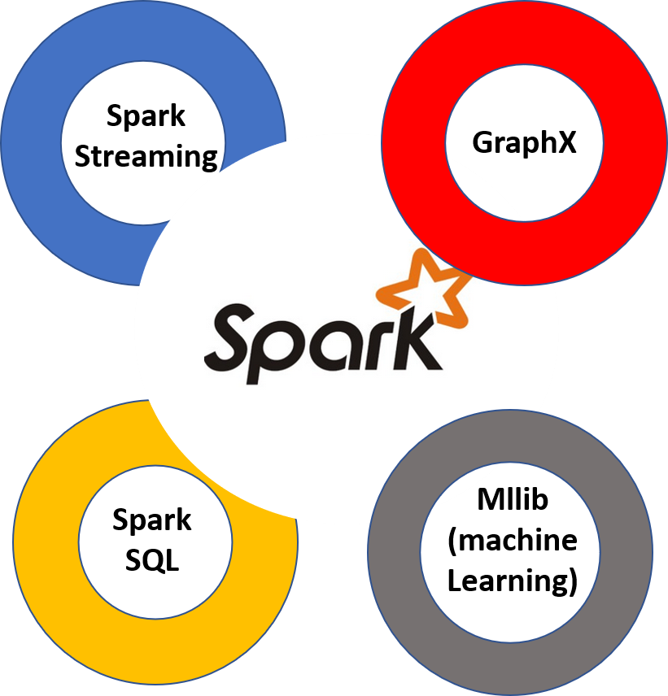
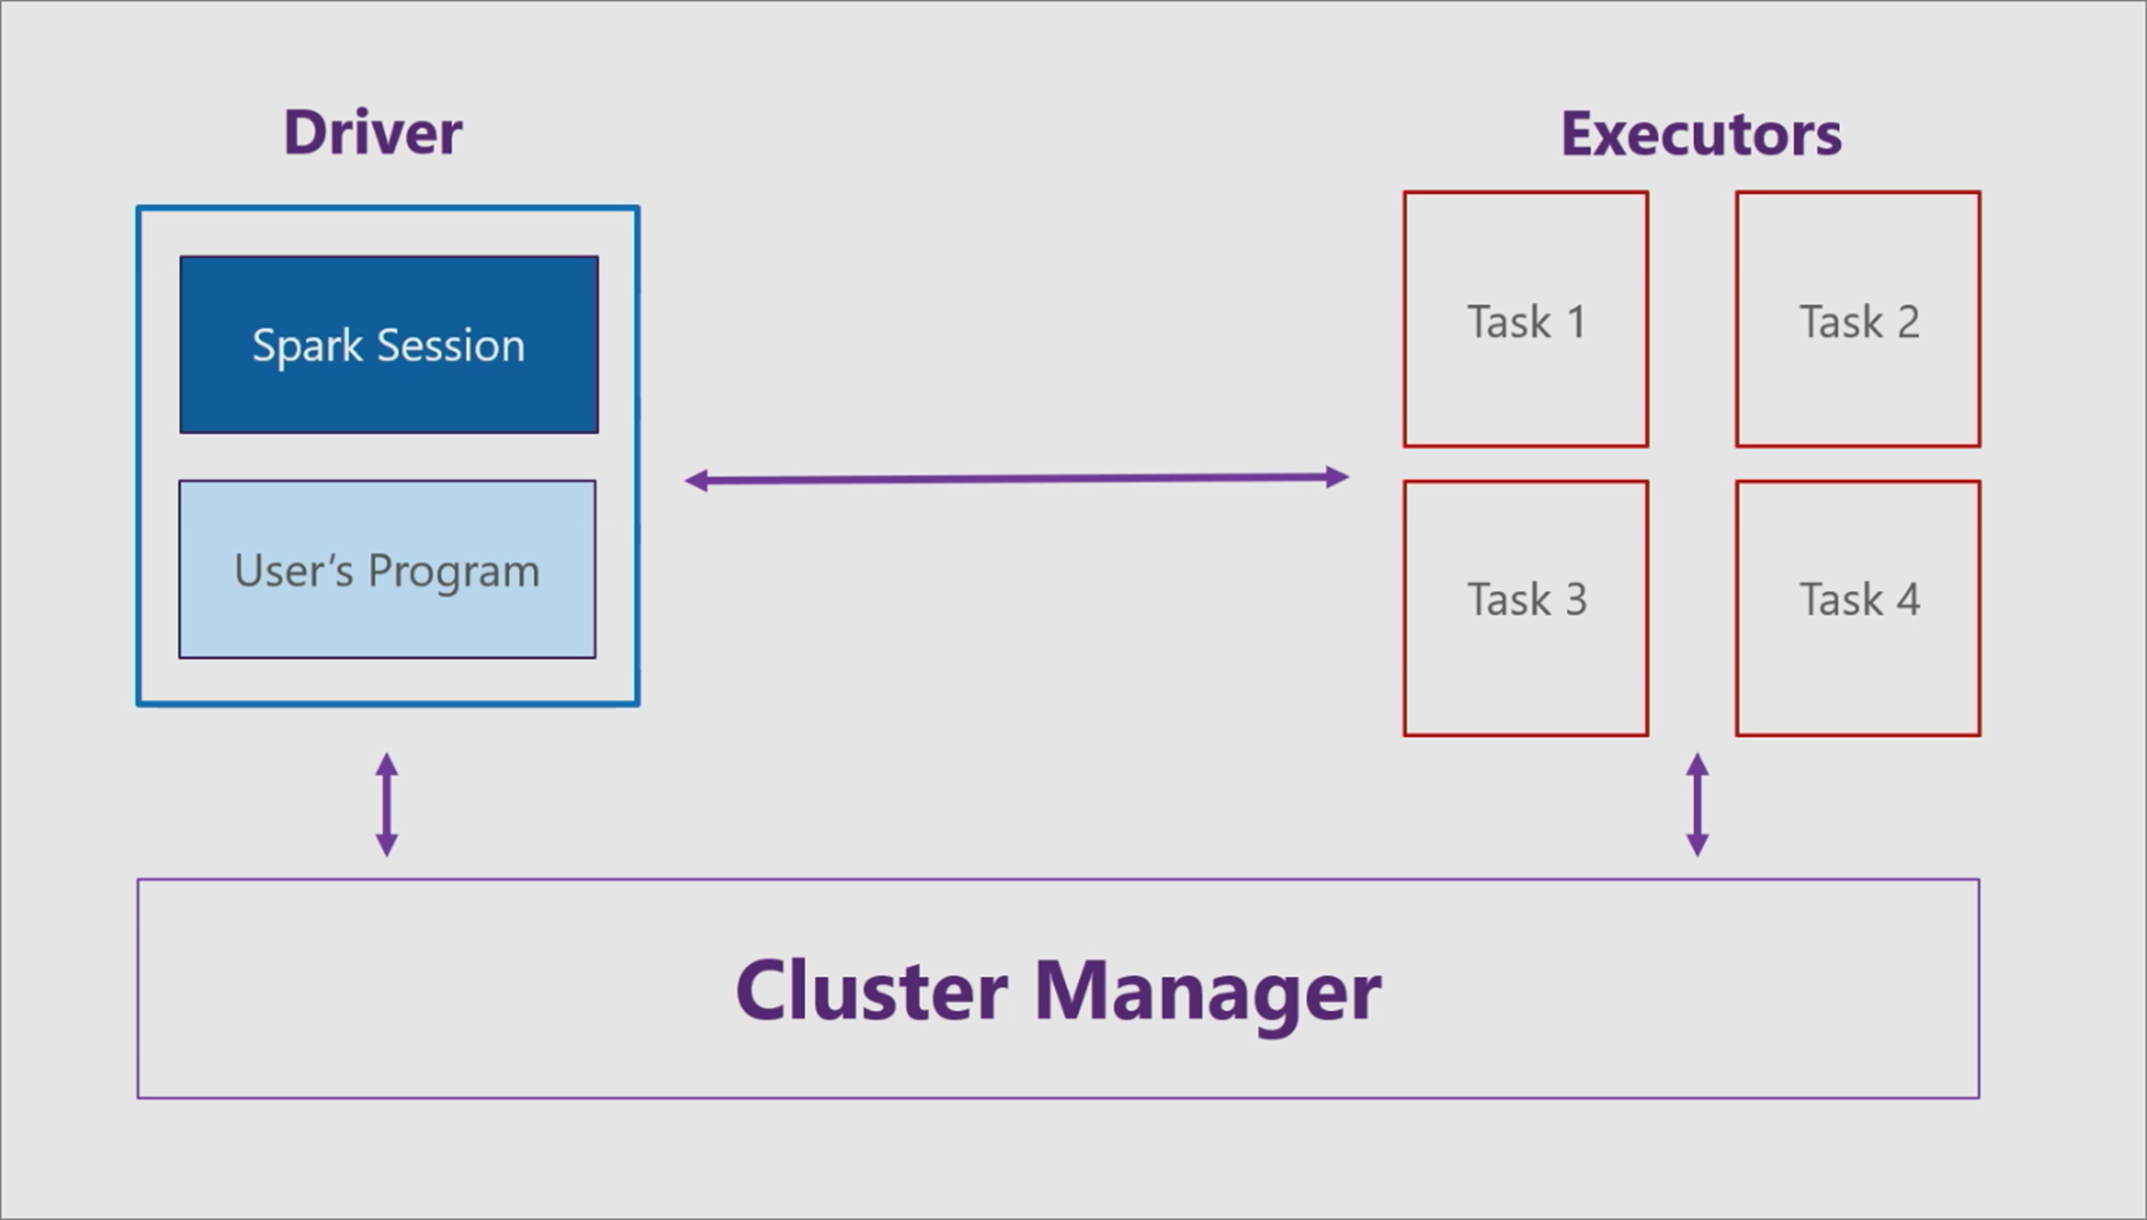
THÀNH PHẦN
TỔNG QUAN
Khái niệm
Tính năng
Notes:
Thành phần trung tâm của Spark là Spark Core: cung cấp những chức năng cơ bản nhất của Spark như lập lịch cho các tác vụ, quản lý bộ nhớ, fault recovery, tương tác với các hệ thống lưu trữ…Đặc biệt, Spark Core cung cấp API để định nghĩa RDD (Resilient Distributed DataSet) là tập hợp của các item được phân tán trên các node của cluster và có thể được xử lý song song.
Spark có thể chạy trên nhiều loại Cluster Managers như Hadoop YARN, Apache Mesos, Kubernetes hoặc trên chính cluster manager được tích hợp Spark được gọi là Standalone Scheduler.
Spark SQL cho phép truy vấn dữ liệu cấu trúc qua các câu lệnh SQL. Spark SQL có thể thao tác với nhiều nguồn dữ liệu như Hive tables, Parquet, và JSON.
Spark Streaming cung cấp API để dễ dàng xử lý dữ liệu stream,
MLlib Cung cấp rất nhiều thuật toán của học máy như: classification, regression, clustering, collaborative filtering…
GraphX là thư viện để xử lý đồ thị

Slide 6

THÀNH PHẦN
TỔNG QUAN
Khái niệm
Tính năng
Notes:
Spark Core được cấu thành từ 2 phần chính là trình thực thi (executors) và trình điều khiển (driver).
Driver được cài trên node Master, excecutor được cài trên node worker.
Chức năng trình điều khiển giúp chuyển đổi mã người dùng thành nhiều tác vụ (tasks), phân phối trên các nút xử lý (worker nodes). Trình thực thi sẽ thực hiện các nhiệm vụ và chạy trên các nút xử lý mà trình điều điều khiển giao cho nó.

Slide 7
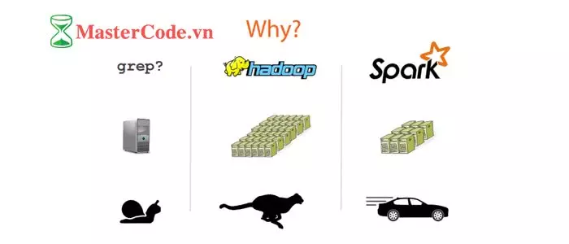
TÍNH NĂNG
Tốc độ và khả năng phân tích thời gian thực
Dễ sử dụng
Hỗ trợ đa dạng ngôn ngữ lập trình thông dụng
Khái niệm
Tính năng
Notes:
Tốc độ và khả năng phân tích thời gian thực ấn tượng
Apache Spark có khả năng xử lý hàng loạt dữ liệu đến từ các luồng sự kiện trong thời gian thực. Tốc độ xử lý của Apache Spark cũng cực kỳ ấn tượng, có thể lên đến hàng triệu sự kiện mỗi giây.
Dễ sử dụng
Apache Spark giúp người dùng tiếp cận dễ dàng hơn với công nghệ tính toán song song. Bạn chỉ cần có sẵn các kiến thức cơ bản về database, lập trình Python hoặc Scala là đã có thể sử dụng được framework này. Đây cũng là điểm khác biệt lớn giữa Apache Spark và Hadoop.

Slide 8
TÍNH NĂNG
Tốc độ và khả năng phân tích thời gian thực
Dễ sử dụng
Hỗ trợ đa dạng ngôn ngữ lập trình thông dụng
Khái niệm
Tính năng
Notes:
Được hỗ trợ bởi nhiều thư viện cấp cao
Apache Spark nhận được sự hỗ trợ của các thư viện cấp cao. Điều này sẽ giúp tăng hiệu suất cho nhà phát triển và đảm bảo sự kết nối liền mạch cho các quy trình làm việc phức tạp.
Khả năng tương thích cao và hỗ trợ nhiều loại ngôn ngữ lập trình
Apache Spark có thể tương thích với tất cả các định dạng tệp và nguồn dữ liệu được hỗ trợ bởi cụm Hadoop.
Ngoài ra, framework này còn hỗ trợ nhiều loại ngôn ngữ lập trình như Java, Scala, R hay Python giúp các nhà phát triển dễ dàng xây dựng các ứng dụng của mình.

Slide 9
SPARK STREAMING

Slide 10
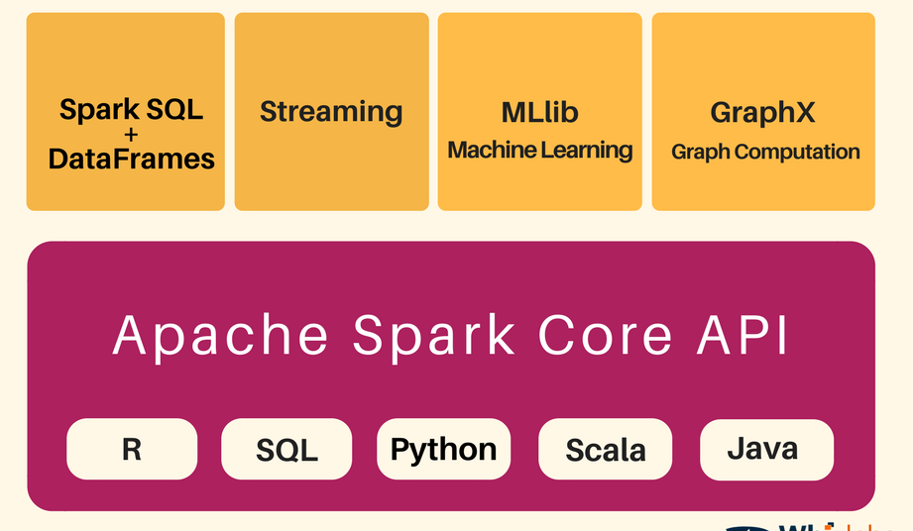
SPARK STREAMING
Notes:
SPARK STREAMING LÀ MỘT EXTENSION CỦA SPARK CORE API. SPARK STREAMING GIÚP DỄ DÀNG XÂY DỰNG XỬ LÝ LỖI CHO CÁC LUỒNG DỮ LIỆU THỜI GIAN THỰC
Vì vậy spark streaming kế thừa các đặc tính của spark và cho phép:
Scaling: dễ dàng scale lên hàng nghìn node.
Speed: Spark Streaming có khả năng giảm độ trễ xuống mức vài trăm milliseconds.
Fault Tolerance: Với các hệ thống bình thường, khi 1 node bị lỗi, failed operator sẽ được tính toán lại ở node khác. Vi vậy, đôi lúc hệ thống không thể hoạt động tiếp cho đến khi node đó tính toán xong. Với Spark, 1 tính toán được chi nhỏ thành các task con cho nhiều node. Khi 1 task bị lỗi, các node khác sẽ thay thế thực hiện việc tính toán đó và do task đã rất nhỏ nên việc thực hiện lại này sẽ nhanh chóng hơn cách tiếp cận trên.
Integration: DStream đại diện cho series các RDDs trong Spark. Vì vậy, bất cứ function nào của Apache Spark đều có thể dùng để xử dữ liệu.
Business Analysis: Có thể các thư viện MLlib, SQL, GraphX có thể được áp dụng để phân tích dữ liệu.

Slide 11
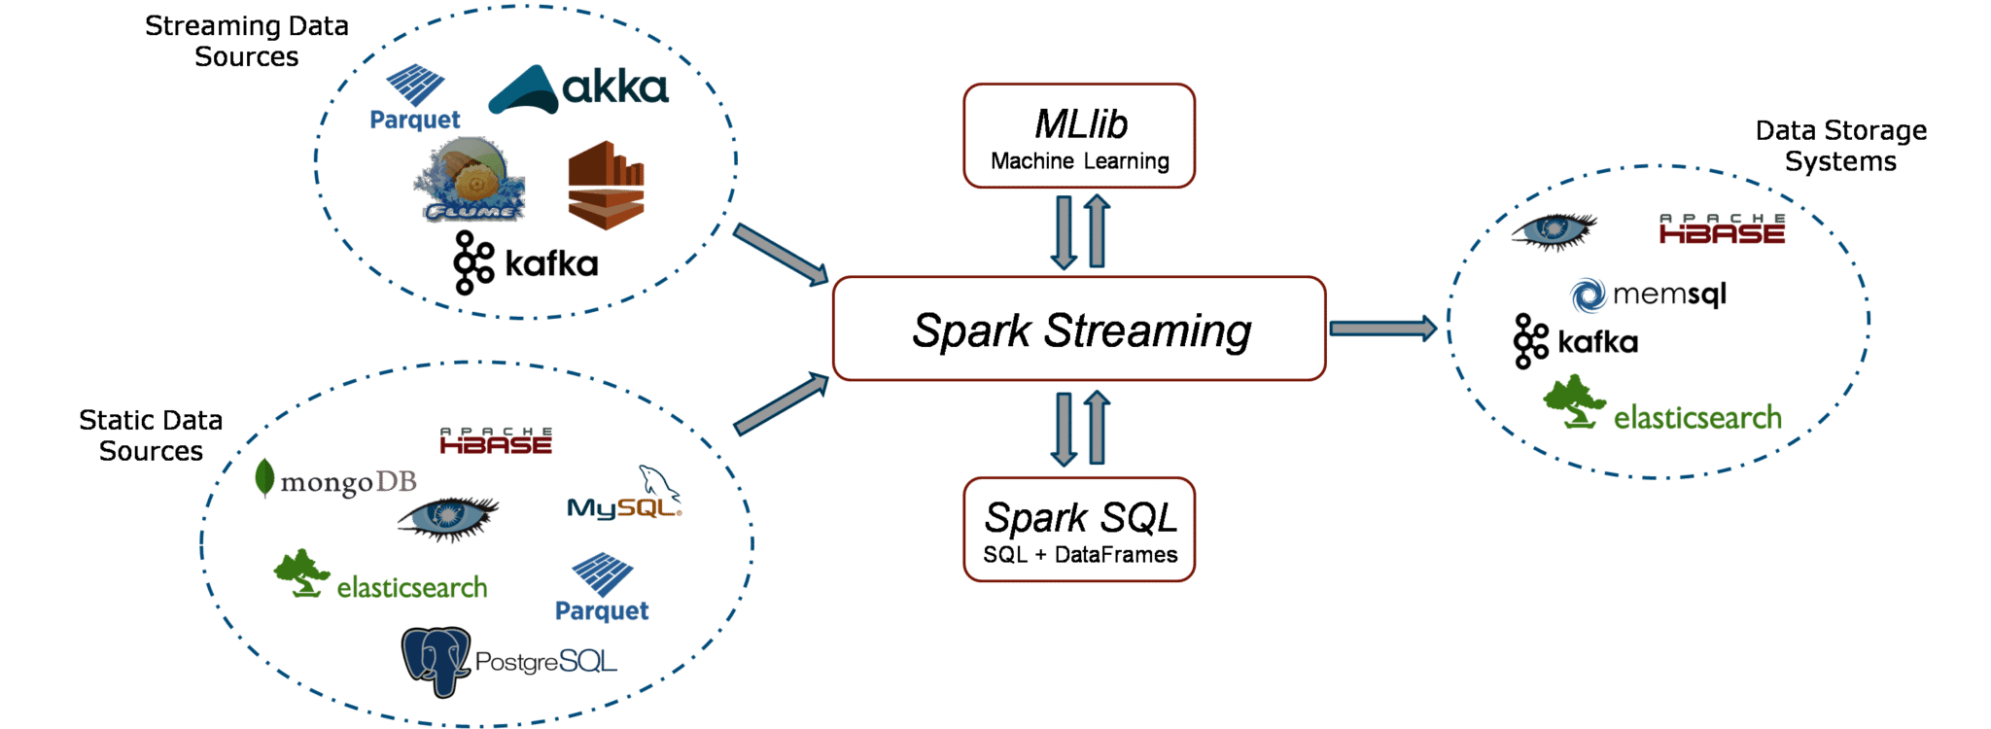
CÁCH HOẠT ĐỘNG CỦA SPARK STREAMING
Notes:
4 giai đoạn:
Dữ liệu đẩy vào Spark Streaming có thể đa dạng nguồn từ realtime streaming như Akka, Kafka, Flume, AWS... hoặc static như HBase, MySQL, PostgreSQL, Elastic Search, Mongo DB, Cassandra...
Từ Spark Streaming Dữ liệu có thể được đưa vào MLlib để áp dụng các mô hình học máy.
Hoặc dữ liệu cũng có thể đưa vào Spark SQL phục vụ cho truy vấn dữ liệu
Cuối cùng, sau các thao tác với dữ liệu, nó sẽ được lưu vào database hoặc file system.

Slide 12
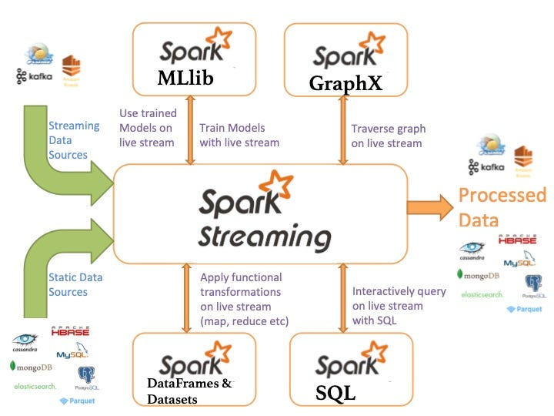
Notes:
4 giai đoạn:
Dữ liệu đẩy vào Spark Streaming có thể đa dạng nguồn từ realtime streaming như Akka, Kafka, Flume, AWS... hoặc static như HBase, MySQL, PostgreSQL, Elastic Search, Mongo DB, Cassandra...
Từ Spark Streaming Dữ liệu có thể được đưa vào MLlib để áp dụng các mô hình học máy.
Hoặc dữ liệu cũng có thể đưa vào Spark SQL phục vụ cho truy vấn dữ liệu
Cuối cùng, sau các thao tác với dữ liệu, nó sẽ được lưu vào database hoặc file system.

Slide 13

CÁCH HOẠT ĐỘNG CỦA SPARK STREAMING
Notes:
Cách thức xử lý data của Spark Streaming là chia luồng streaming data thành các batches (được gọi là microbatch) trong khoảng thời gian xác định trước (N giây), sau đó xử lý từng batches dữ liệu dưới dạng Resilient Distributed Datasets (RDD). Sau đó, chúng ta có thể xử lý các RDD này bằng cách sử dụng các thao tác như map, reduce, reduceByKey, join và window. Kết quả của các thao tác RDD này được trả về theo batches.

Slide 14
ỨNG DỤNG CỦA SPARK
Phân tích chuỗi cung ứng
Các hoạt động tình báo bảo mật theo thời gian thực để tìm ra các mối đe dọa
Phân tích video theo thời gian thực để giúp mang lại trải nghiệm tương tác, được cá nhân hóa cho người xem
Notes:
Spark Streaming đang trở thành nền tảng được lựa chọn để triển khai các giải pháp xử lý dữ liệu và phân tích thời gian thực cho dữ liệu nhận được từ Internet of Things (IoT) và các cảm biến. Nó được sử dụng trong nhiều trường hợp sử dụng và ứng dụng kinh doanh.
(đọc trên slide)
Một số trường hợp sử dụng thú vị của Spark Streaming bao gồm:
Uber, công ty đứng sau dịch vụ chia sẻ xe, sử dụng Spark Streaming trong đường ống ETL liên tục của họ để thu thập hàng ngày hàng terabytes dữ liệu sự kiện từ người dùng di động để phân tích dữ liệu thời gian thực.
Pinterest, công ty đứng sau công cụ đánh dấu hình ảnh, sử dụng Spark Streaming, MemSQL và công nghệ Apache Kafka để cung cấp thông tin về cách người dùng tương tác với Pins trên toàn cầu theo thời gian thực.
Netflix sử dụng Kafka và Spark Streaming để xây dựng một giải pháp theo dõi và gợi ý phim trực tuyến thời gian thực, xử lý hàng tỷ sự kiện nhận được mỗi ngày từ các nguồn dữ liệu khác nhau.

Slide 15
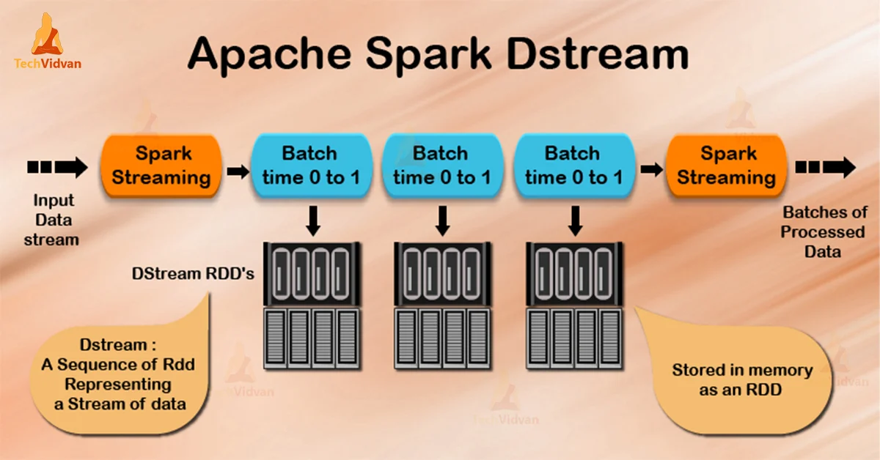
DSTREAM
Notes:
DStream trong Spark Streaming là một dạng dữ liệu cơ bản, tương tự như một RDD (Resilient Distributed Dataset) trong Spark core. Tuy nhiên, thay vì là một tập hợp dữ liệu tĩnh, DStream đại diện cho một chuỗi dữ liệu liên tục được xử lý theo thời gian thực. DStream có thể được tạo ra từ các nguồn dữ liệu như Kafka, Flume, Twitter Streaming hoặc các dữ liệu đến từ socket. Nó cũng có thể được tạo ra từ DStream khác bằng cách áp dụng các phép biến đổi (transformations) hoặc các phép thực hiện hành động (actions) trên DStream hiện có.
DStream trong Spark Streaming tồn tại như một chuỗi các RDD, mỗi RDD chứa dữ liệu của một khung (batch) thời gian nhất định. DStream cho phép xử lý song song trên các khung dữ liệu này, giúp xử lý dữ liệu thời gian thực nhanh chóng và hiệu quả.
Các phép biến đổi (transformations) và phép thực hiện hành động (actions) cũng có sẵn cho DStream, cho phép bạn thực hiện các phân tích và xử lý dữ liệu theo thời gian thực. Bằng cách kết hợp các phép biến đổi khác nhau trên DStream, bạn có thể thực hiện các hoạt động như lọc dữ liệu, đếm, tính tổng, ánh xạ, liên kết dữ liệu và nhiều thao tác khác để phân tích và xử lý dữ liệu liên tục.

Slide 16
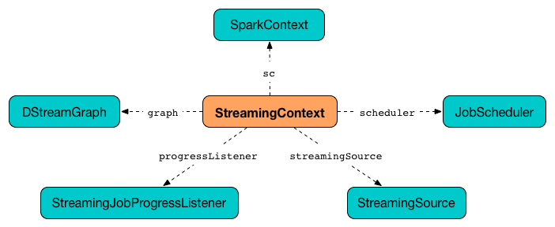
StreamingContext
Notes:
StreamingContext là một lớp quan trọng trong Spark Streaming, nó đại diện cho một điểm kết nối tới môi trường thực thi của Spark Streaming và làm cầu nối giữa ứng dụng Spark core và Spark Streaming.
StreamingContext được sử dụng để cấu hình và tạo ra các DStream, đại diện cho dữ liệu đầu vào liên tục và cung cấp các phương thức để xử lý dữ liệu theo thời gian thực. Để tạo ra một StreamingContext, bạn cần chỉ định SparkContext (một đối tượng quản lý việc kết nối tới Spark cluster) và một khoảng thời gian (batch interval) xác định tần suất lấy mẫu dữ liệu liên tục.

Slide 17
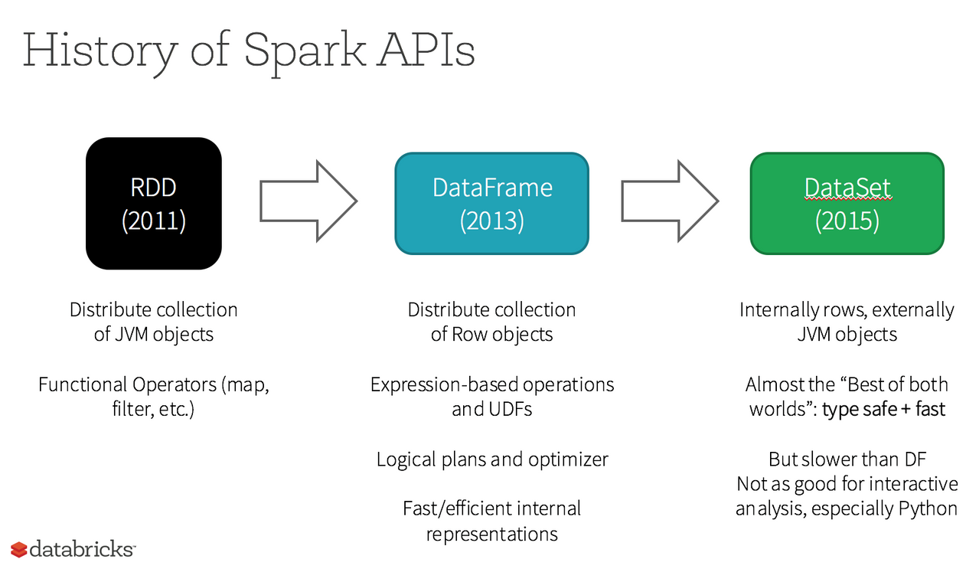
SPARK STREAMING API
Notes:
Spark Streaming API là một tập hợp các giao diện lập trình ứng dụng (API) được cung cấp bởi Apache Spark để xây dựng và phát triển ứng dụng xử lý dữ liệu thời gian thực. API này cung cấp các phương thức và lớp để thực hiện các phép biến đổi và phép thực hiện hành động trên dữ liệu luồng (streaming data) trong Spark.
Cho phép thưc hiện transformation bao gồm:.map, flatMap, filter, count, reduce, groupByKey, reduceByKey, sortByKey window, countByWindow, reduceByWindow, countByValueAndWindow, reduceByKeyAndWindowupdateStateByKey
Spark Streaming API cũng tích hợp với các công nghệ khác trong hệ sinh thái Spark như Spark SQL, MLlib, và GraphX, cho phép bạn kết hợp xử lý dữ liệu thời gian thực với các phân tích, học máy, và tính toán đồ thị.

Slide 18
TRIỂN KHAI

Slide 19
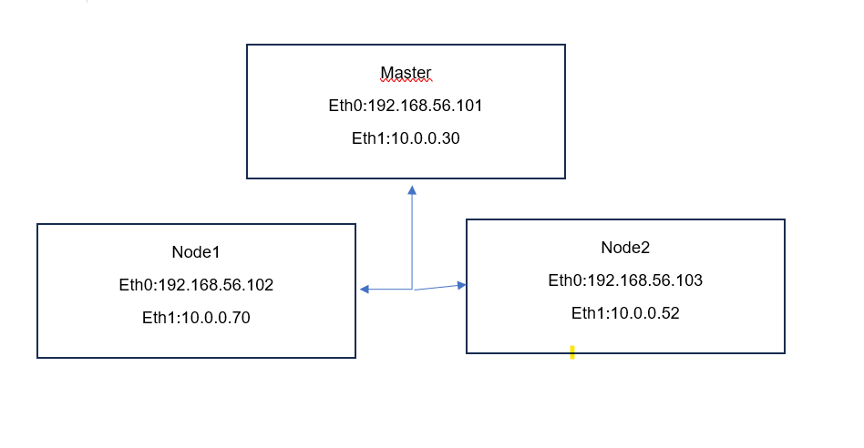
Ý TƯỞNG TRIỂN KHAI
Master - 2 vCPU, RAM 3GB, hệ điều hành Ubuntu
Node1 - 2 vCPU, RAM 1GB, Hệ điều hành Ubuntu
Node2 - 2 vCPU, RAM 1GB, Hệ điều hành Ubuntu

Slide 20
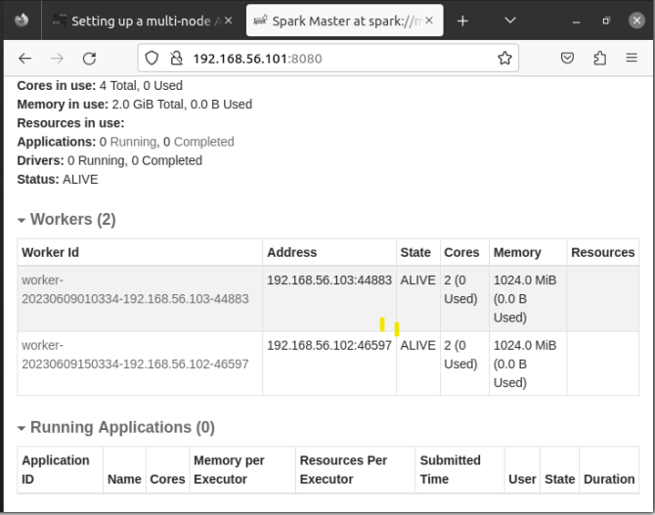
KẾT QUẢ ĐẠT ĐƯỢC:

Slide 21
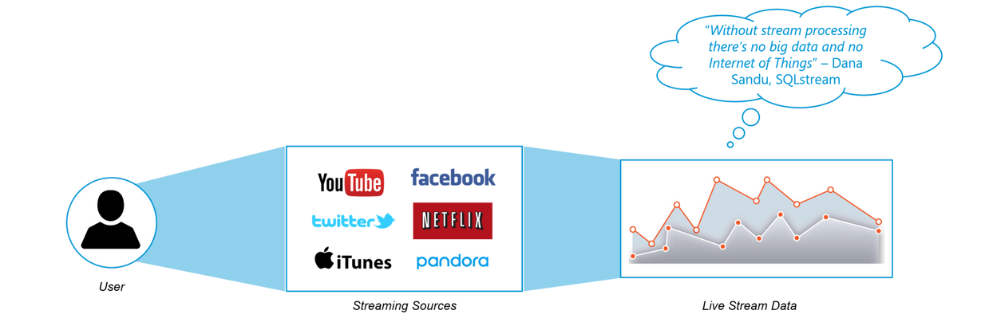
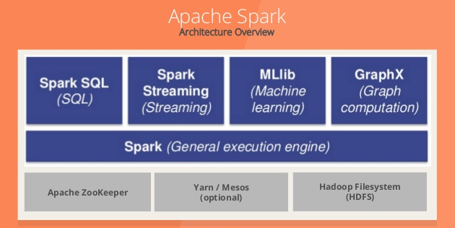
TRIỂN KHAI SPARK STREAMING
Sử dụng spark Realtime đang dần trở thành tính năng tiêu chuẩn của các ứng dụng hiện nay. Vậy làm thế nào để các mạng xã hội, nền tảng video,... xử lý lượng dữ liệu lớn trong tức thì? Một giải pháp đang được sử dụng rộng rãi bởi nhiều nền tảng nổi tiếng như Uber, Netflix, Pinterest là Spark Streaming, một phần mở rộng của Spark với tính khả mở và chịu lỗi cao cho phép xử lý big data realtime. Trong phân tích dữ liệu, Spark Streaming đóng vai trò cung cấp nền tảng để đẩy dữ liệu vào các mô hình phân tích tức thời, tăng hiệu năng của mô hình.
Trong bài này, mình sẽ giới thiệu cách Spark Streaming hoạt động và ứng dụng nó vào phân tích cảm xúc mạng xã hội Twitter

Slide 22

Ý TƯỞNG TRIỂN KHAI
Data Twitter
S﻿park Streaming
Spark SQL
- Dữ liệu đẩy vào Spark Streaming từ Twitter thông qua Tw﻿itter API
-Từ Spark Streaming Dữ liệu có thể được đưa vào Spark SQL phục vụ cho truy vấn dữ liệu
- Sau các thao tác với dữ liệu, nó sẽ được lưu vào database hoặc file system
-Cuối cùng , dữ liệu sẽ từ database sẽ được đưa ra Web
fi﻿le system
Web

Slide 23
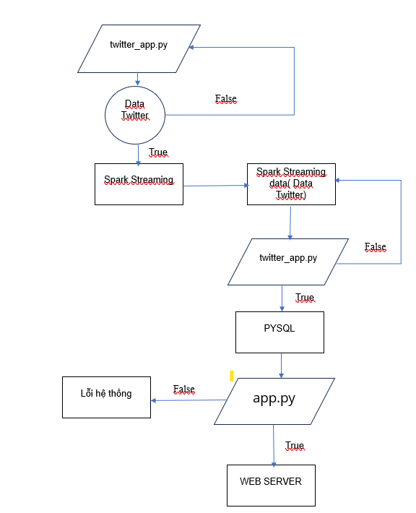
MÔ HÌNH HỆ THỐNG

Slide 24
DEMO

Slide 25
CẢM ƠN THẦY CÔ VÀ CÁC BẠN ĐÃ LẮNG NGHE

